Slide 1
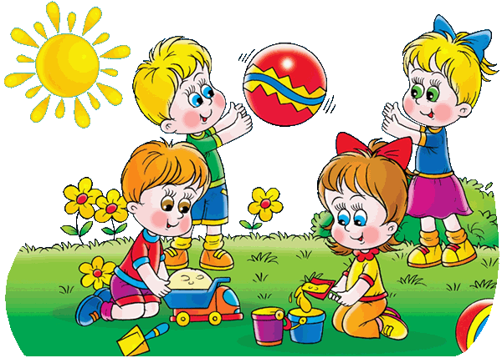
«Образовательная деятельность в режимных моментах с учётом ФГОС»
Выполнила: Кулакова И.С.
Воспитатель
Детского сада № 13 г.Павлово

Slide 2

С введением в действие ФГОС ( а именно требований к структуре основной общеобразовательной программы)
кардинально изменилась модель организации образовательного процесса. На смену учебной модели пришла комплексно - тематическая, через адекватные возрасту формы и виды детской деятельности. Решение воспитательно-образовательных задач при этой модели происходит в совместной деятельности детей и взрослого, и самостоятельной деятельности детей.

Slide 3
Образовательная деятельность включает
Непосредственно образовательную деятельность
Самостоятельную деятельность детей
Образовательную деятельность в режимных моментах

Slide 4
Содержание образования в ДОУ представлено следующими направлениями развития
Познавательное
Социально-коммуникативное
Развитие
Физическое
Речевое
Художественно-эстетическое

Slide 5

Виды деятельности по ФГОС ДО
Ранний возраст (1-3 года)
предметная деятельность и игры с составными динамическими игрушками ;
экспериментирование с веществами и материалами (песок, вода, тесто)
общение со взрослыми и совместные игры со сверстниками под руководством взрослого;
самообслуживание и действие с бытовыми предметами-орудиями (ложка, совок, лопатка и др.)
восприятие смысла музыки, сказок, стихов;
рассматривание картинок;
двигательная активность.

Slide 6
Виды деятельности по ФГОС ДО
Дошкольный возраст (3-7 лет)
игровая деятельность, включая сюжетно-ролевую игру, игру с правилами и другие виды игры;
Коммуникативная (общение и взаимодействие со взрослыми и сверстниками);
Познавательно-исследовательская (исследование объектов окружающего мира и экспериментирование с ними);
Восприятие художественной - литературы и фольклора;
Самообслуживание и элементарный бытовой труд ( в помещении и на улице);
Конструирование из разного материала, включая конструкторы, модули, бумагу, природный и иной материал, изобразительная ( рисование, лепка, аппликация)
Музыкальная (восприятие и понимание смысла музыкальных произведений, пение, музыкально-ритмические движения, игры на детских музыкальных инструментах)
Двигательная (овладение основными движениями) формы активности ребенка.

Slide 7

Организация деятельности взрослого с детьми:
включённость воспитателя в деятельность наравне с детьми;
добровольное присоединение дошкольников к деятельности (без психического и дисциплинарного принуждения);
свободное общение и перемещение детей во время деятельности( при соответствии организации рабочего пространства);
открытый временной конец деятельности ( каждый работает в своем темпе).

Slide 8
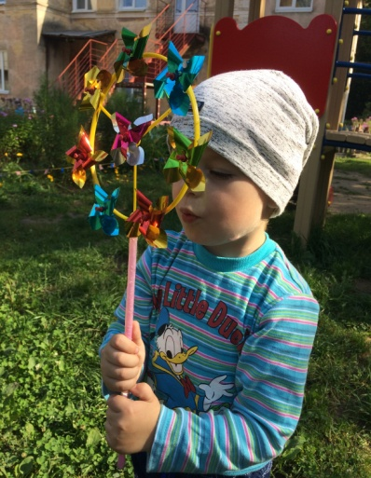
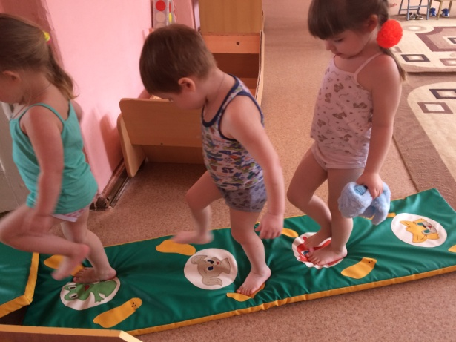
Образовательная деятельность в режимных моментах- это образовательная деятельность, осуществляемая в форме совместной деятельности педагога с детьми в режимных моментах.
Режимное время- это определённое время, необходимое для осуществления конкретных режимных моментов.

Slide 9
Режимные моменты
Первая половина дня
прием детей
утренняя гимнастика
подготовка к завтраку
завтрак
НОД
подготовка к прогулке
прогулка
подготовка к обеду
обед
подготовка к дневному сну.
Вторая половина дня
подъем детей
полдник
подготовка к прогулке
прогулка
уход детей домой

Slide 10
Совместная деятельность детей и взрослых
по направлениям развития ребёнка:
Физическое развитие:
комплексы закаливающих процедур (оздоровительные прогулки, мытье рук прохладной водой перед каждым приёмом пищи, полоскание рта после еды, воздушные ванны, ходьба босиком по ребристым дорожкам после сна;
утренняя гимнастика ;
упражнения и подвижные игры во второй половине дня.
Социально-коммуникативное развитие:
ситуативные беседы при проведении режимных моментов, подчеркивание их пользы;
развитие трудовых навыков через поручения и задания, дежурства, навыки самообслуживания;
помощь взрослым;
участие детей в расстановке и уборки инвентаря и оборудования для занятий, в построении конструкций для подвижных игр и упражнений (из мягких блоков, спортивного оборудования);
формирование навыков безопасного поведения при проведении режимных моментов.

Slide 11
Познавательное развитие:
свободные диалоги с детьми в играх, наблюдениях, при восприятии картин, иллюстраций, мультфильмов;
исследовательские культурные практики;
привлечение внимания детей к разнообразным звукам в окружающем мире.
Речевое развитие:
создание речевой развивающей среды;
ситуативные разговоры с детьми;
называние трудовых действий и гигиенических процедур, поощрение речевой активности детей;
обсуждения (пользы закаливания, занятий физической культурой, гигиенических процедур).
Художественно-эстетическое развитие:
использование музыки в повседневной жизни детей, в игре, в досуговой деятельности, на прогулке, в изобразительной деятельности, при проведении утренней гимнастики;
привлечение внимания детей к разнообразным звукам в окружающем мире, к оформлению помещения, привлекательности оборудования, красоте и чистоте окружающих помещений, предметов, игрушек.

Slide 12
Самостоятельная деятельность детей по направлениям развития ребёнка:
Физичекое развитие:
самостоятельные подвижные игры;
игры на свежем воздухе;
спортивные игры и занятия (катание на санках, лыжах, велосипеде и др.)
Социально-коммуникативное развитие:
индивидуальные игры;
совместные игры;
все виды самостоятельной деятельности, предполагающие общение со сверстниками.

Slide 13
Познавательное развитие:
Автодидактические игры (развивающие пазлы, рамки- вкладыши, парные картинки);
развивающие настольно-печатные игры, со строительным материалом;
игры на прогулке;
игры –экспериментирования, опыты;
продуктивная деятельность.
Речевое развитие:
самостоятельное чтение детьми коротких стихотворений;
самостоятельные игры по мотивам художественным произведений;
самостоятельная работа в уголке книги, в уголке театра, сюжетно-ролевые игры, рассматривание книг и раскрасок;
дидактические игры, настольно-печатные игры.
Художественно-эстетическое развитие:
предоставление детям возможности самостоятельно рисовать, лепить, конструировать (преимущественно во второй половине дня);
рассматривать репродукции картин, иллюстрации, музыцировать (пение, танцы)
играть на детских музыкальных инструментах ( бубен, барабан, колокольчик и др.)
слушать музыку.

Slide 14
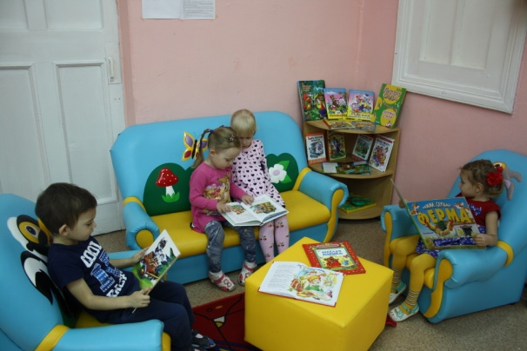
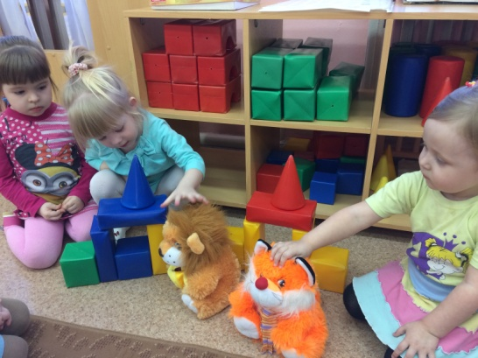
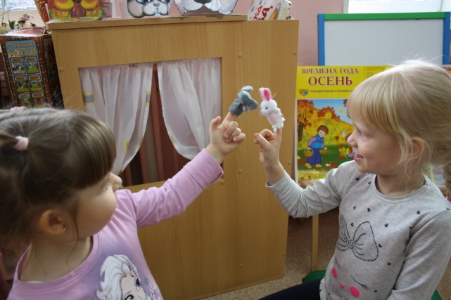
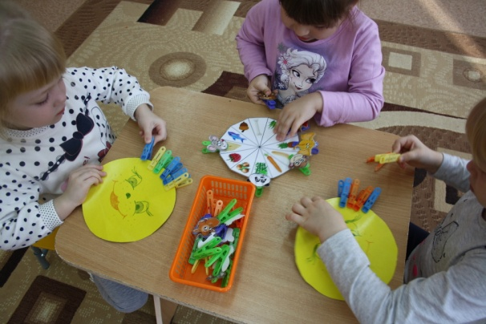
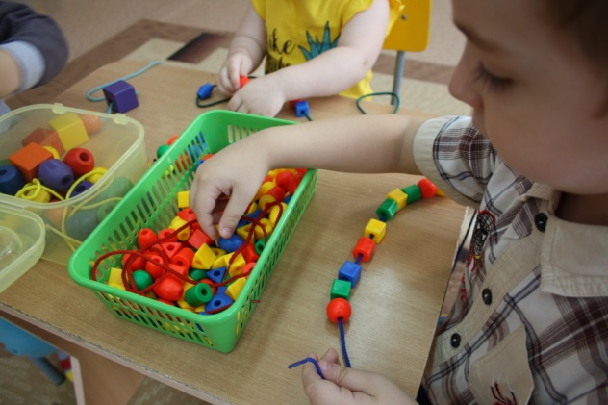
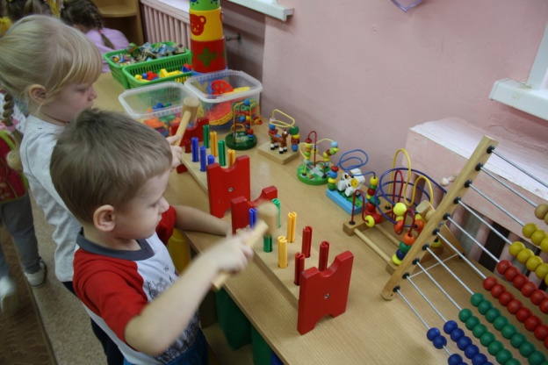
Развивающая предметно-пространственная среда

Slide 15
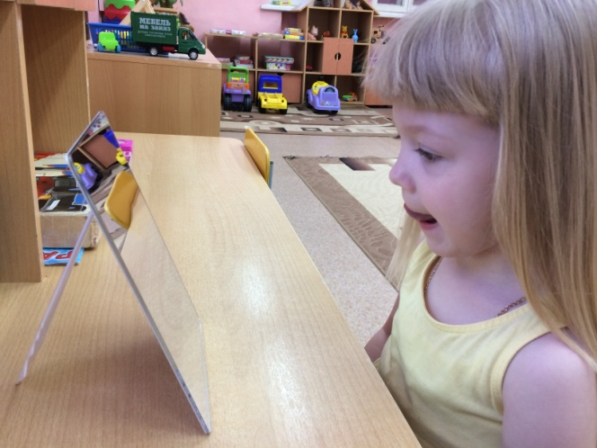
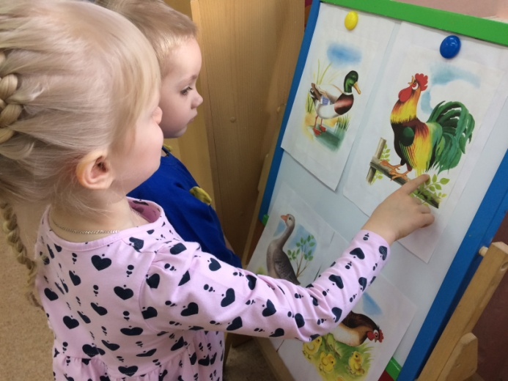
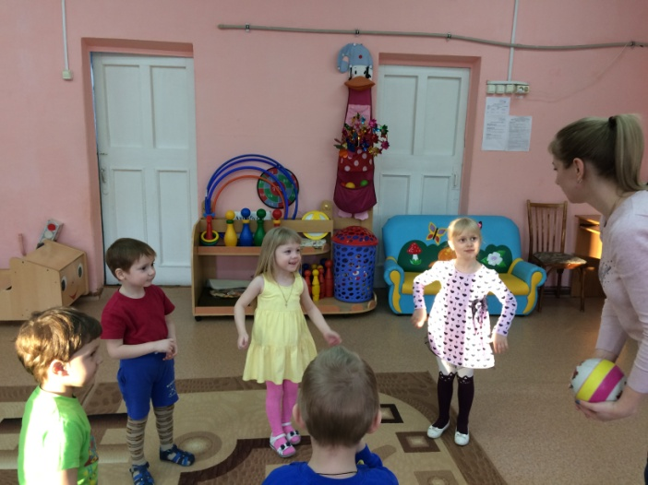
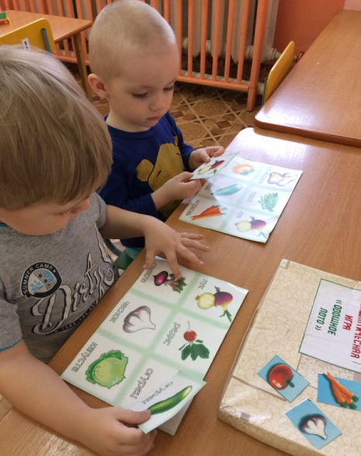
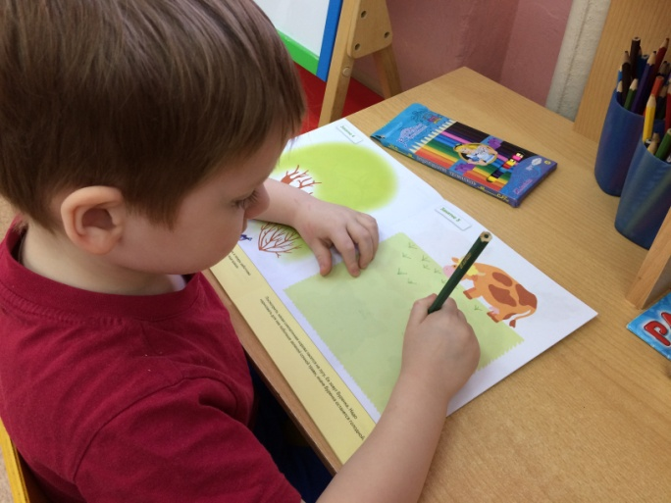
Индивидуальная работа с детьми
( и детьми с ОВЗ)

Slide 16
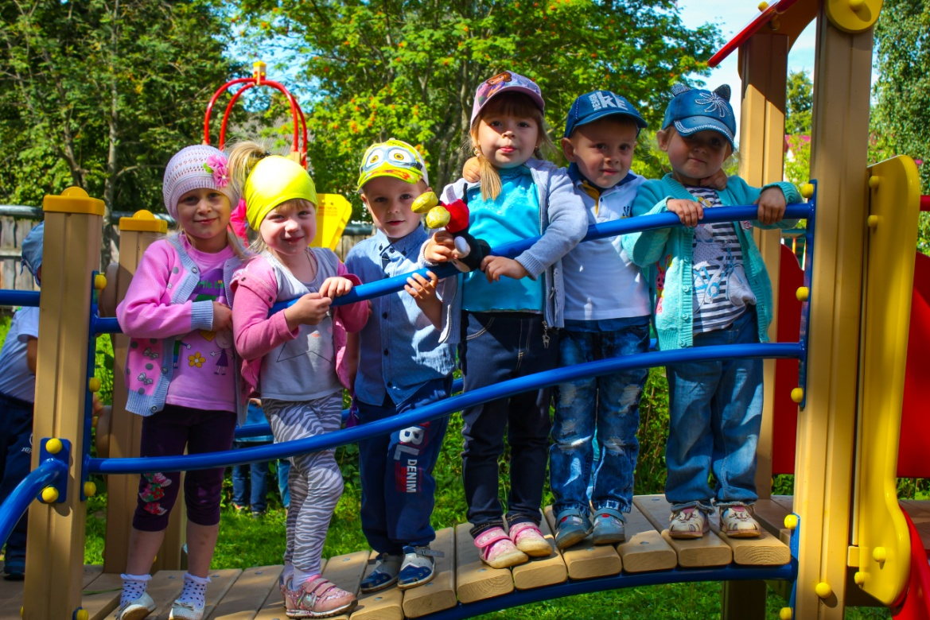
Задача педагога- спланировать образовательный процесс таким образом, чтобы вместе с воспитанником полноценно прожить все его этапы: подготовку, проведение, обсуждение итогов.
При этом важно, чтобы у ребёнка остались положительные эмоциональные переживания и воспоминания.
В тоже время в совместной деятельности с педагогом воспитанник делает шаг вперед в своём развитии.

Slide 17
Спасибо за внимание!

